Slide 1
签派程序与方法
通用航空学院
耿振菲

Slide 2
复习
飞机寿命指标四种分类
飞机维护的类型
最低放行清单定义
主最低放行清单定义
建议主最低放行清单定义
M项、O项定义
保留故障放行飞机的原则
飞机故障保留放行的基本程序

Slide 3
第五节 航空器的排班与调配
1、飞机排班原则
2、飞机调配原则
3、飞机调配案例分析
4、特定飞行使用限制

Slide 4
第五节 航空器的排班与调配
飞机排班是指为每一个航班指定一架具体执行的飞机，又称为挂号机。一般，机务飞机调度负责第二天以后的航班飞机安排，而当天的飞机调度由签派室负责

Slide 5
第五节 航空器的排班与调配
飞机排班需要遵循以下原则：
航站衔接
过站时间衔接
满足适航限制
满足维护工作要求
满足生产调度通告要求

Slide 6
第五节 航空器的排班与调配
航站的衔接
飞机所执行前一个航班的到达机场与后一个航班的出发机场应一致
例1：B2401飞机执行CZ3565（深圳1615--1835合肥）后继续执行CZ3566（合肥1915--2115广州），航站是衔接的，但若执行CZ3252（西安1925--2140深圳）就是航站不衔接

Slide 7
第五节 航空器的排班与调配
过站时间衔接
飞机所执行的相临两个航班之间应留有最小过站时间。
B737，A320，MD80，MD90，BAE146等机型---要求最低40分钟过站时间
B757，A300，A310等机型---要求最低50~60分钟过站时间
B747，B777，A340等机型---要求最低90分钟过站时间

Slide 8
第五节 航空器的排班与调配
满足适航限制
由于设备，性能，MEL等方面的原因，飞机对该航班不适航
例1 B2595飞机因右发性能衰退不能飞高原机场
例2 B2957未装救生衣不能飞日韩航线

Slide 9
第五节 航空器的排班与调配
满足维护工作要求
航后已安排了维护工作内容的飞机不能安排外出值班飞行
例：B2595飞机明晚安排了排故工作且该故障已接近保留期限，不能再推后，则该飞机不能安排SZ4575/6航班（烟台--厦门--广州--厦门--烟台），因为该航班在烟台过夜值班

Slide 10
第五节 航空器的排班与调配
满足生产调度通告要求
满足生产调度通告要求--生产调依据市场需求对执行航班的的飞机提出的特殊要求
例：CA3101/2（广州--北京--广州）有要客，要求安排一架刚清洗过的飞机执行

Slide 11
第五节 航空器的排班与调配
飞机调配需要遵循以下原则：
私人飞机——国际航线——有要客的飞行——国内主干线——多段航线——长航线——短航线
优先安排特殊要求飞行(如机场没有夜间飞行导航,特别天气机场)

Slide 12
第五章 机组管理
1 机组成员的组成与职责
2 机组成员的资格
3 机组健康管理
4 机组执勤时间规定
5 机组排班

Slide 13
第一节 机组成员的组成与职责
机组的组成：
飞行机组
乘务组
空中保安

Slide 14
第一节 机组成员的组成与职责
飞行机组成员：
飞行机组成员－指飞行期间在航空器驾驶舱内执行任务的正副驾驶员、领航员、飞行通信员和飞行机械员。
按驾驶舱的设计及安排飞行机组人员的多少，飞行机组成员有：
２人制／３人制／４人制／５人制
合格证持有人不得使用已满６０周岁的人员在实施按ＣＣＡＲ－１２１ＦＳ部运行的飞机上担任飞行机组成员。

Slide 15
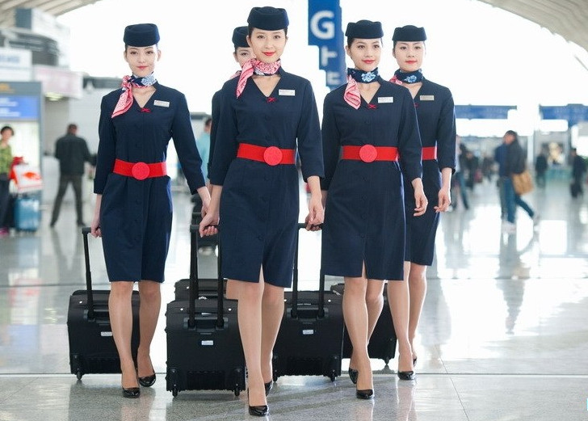
第一节 机组成员的组成与职责
乘务组：
最低数量配备要求：根据旅客座位数量
20-50 1名
51-100 2名
100以上 每增加50个座位，增加一名,不足50的余数部分按50计算。

Slide 16
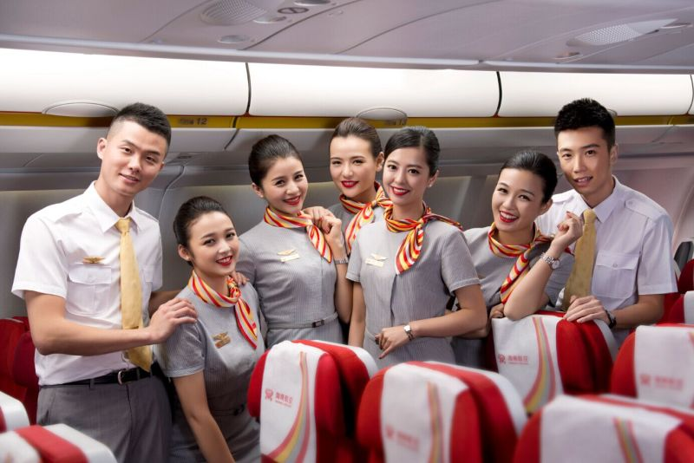
第一节 机组成员的组成与职责
乘务组：
2005 年法航在多伦多成功撤离了297 名旅客；2007 年华航在冲绳165 名旅客和机组人员及时逃离和2009 年1 月15 日美航的水上迫降，机上153 名机组和旅客成功得救;这些案例说明客舱乘务员的岗位能力对于保证安全的重要性。

Slide 17
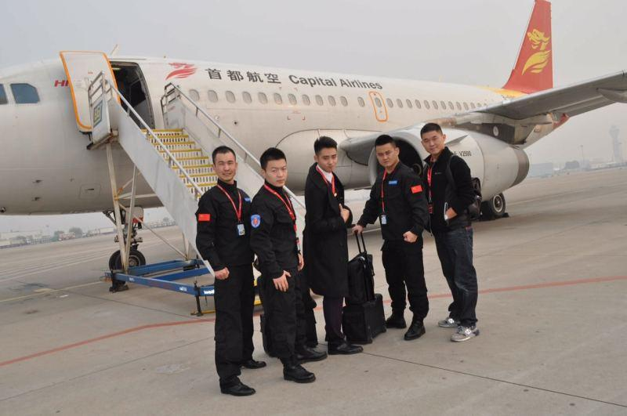
第一节 机组成员的组成与职责
空中保安：
第一种就是空中警察——专职负责客机机仓内安全事务，不做其他工作，这部分人是属于国家编制的；
第二种是合同制空中安全员在飞机上负责客机机仓内安全事务外，还需配合乘务员（空中小姐）做好对乘客的服务工作

Slide 18
第一节 机组成员的组成与职责
机组成员的职责：
机长－由正驾驶担任，在飞行时间内为航空器的运行和安全负最终责任。
副驾驶－机长的助手，接受机长的命令，在飞行的各个阶段监控航空器。
领航员－负责掌管、使用机上领航仪器、设备，掌握全航程的无线电导航资料，向驾驶员和地面提供各项经过计算的航行数据。

Slide 19
通信员－负责掌管使用机上通信设备，保证陆空通信的畅通。
机械员－负责飞机的动力装置和各个系统在飞行中的工作状态的操作或监视，遇有异常情况，协助机长采取必要措施。 乘务员－为旅客服务并在出现紧急情况时负责采取应急措施，帮助旅客安全撤离。
安全保卫员－负责旅客的安全，反劫持、维持秩序兼服务。

Slide 20
第一节 机组成员的组成与职责
飞行机组的组成：
合格证持有人在运行飞机时，其飞行机组成员不得少于121部规则对所从事的该种运行所要求的最少飞行机组成员数量。
对于１２１部要求应当具有飞行人员执照才能完成的两种或两种以上职能，不得由一名飞行人员同时完成。
合格证持有人在按１２１部运行时，飞行机组至少配备两名驾驶员，并且应当指定一名驾驶员位机长。

Slide 21
第一节 机组成员的组成与职责
在飞行机组必须成员中要求领航员、飞行机械员或飞行通信员的每次飞行中，应当有飞行机组在领航员、飞行机械员或飞行通信员生病或由于其他原因而丧失工作能力时能代替其工作，合格应急完成相应的职能，以保证安全完成飞行。在这种情况下，飞行人员完成所代替的职能时，无需持有相应的执照。

Slide 22
第一节 机组成员的组成与职责
飞行机械员的要求：
飞行机组必需成员的飞行机械员，必须满足飞机飞行手册中对机组成员的要求。

Slide 23
第一节 机组成员的组成与职责
领航员和特殊导航设备：
1.当不能可靠地确定飞机位置的时间超过１小时，只有符合下列条件之一，合格证持有人方可运行飞机：
增配持有现行有效领航员执照的飞行机组成员；
加装依据批准的特殊导航设备，并且每一名执勤位置上的驾驶员都能可靠地用其确定飞机位置。

Slide 24
第一节 机组成员的组成与职责
飞行通信员：
机组必需成员的飞行通信的配备，必须满足飞机飞行手册中对机组成员的要求。
执行国际（地区）航行运行任务的飞行机组中，必须至少有两名成员能独立完成英语陆空通话工作。这两名成员必须是持有英语陆空通话合格证的驾驶员或能胜任国际运行陆空通话工作的飞行通信员。

Slide 25
第一节 机组成员的组成与职责
在旅客不下飞机的经停站对机组成员的要求：
在中途过站停留时，如乘坐该机的旅客仍留在飞机上，合格证持有人必须符合下列要求:
(1)如果留在飞机上的乘务员数量少于要求的数量，则合格证持有人必须符合下列要求:
①合格证持有人必须保证飞机发动机已停车，并且至少有一个地板高度出口保持打开，以供旅客下飞机;

Slide 26
第一节 机组成员的组成与职责
②在飞机上的乘务员数量必须至少是要求数量的一半，有小数时，取整数，但决不能少于1人;
③合格证持有人可以用其他人员代替要求的乘务员,代替乘务员的人员必须合格地完成要求的该飞机应急撤离程序，并且这些人员能够让旅客识别。

Slide 27
第一节 机组成员的组成与职责
(2)如果在过站时飞机上只有1名乘务员或其他合格人员，则该乘务员或其他合格人员的所在位置必须符合经民航局批准的该合格证持有人运行程序的规定。
如果在飞机上多于1名乘务员或其他合格人员，这些乘务员或其他合格人员均匀分布在飞机客舱内，以便在紧急情况下最有效地帮助旅客撤离。

Slide 28
谢 谢 观 看！

